Slide 1
Carence martiale du nourrisson: l’ennemi silencieux?
UNIVERSITE ABOU BEKR BELKAID FACULTE DE MEDECINE |  | جـــــامعـــة أبـو بكـــــر بلقا يد كليـــــــة الطـــــب
SMAHI M.C
Service de Néonatologie, EHS Mère et Enfant et faculté de Médecine
Laboratoire de BIOMOLIM, Université Abou Bekr Belkaid

Slide 2
Global distribution of disease burden attributable to 20 selected risk factors
Stoltzfus RJ, et al. WHO; 2004
Underweight
Unsafe sex
High blood pressure
Tobacco
Alcohol
Unsafe water, sanitation, and hygiene
High cholesterol
Indoor smoke from solid fuels
Iron deficiency
High BMI
Zinc deficiency
High-mortality developing
Low fruit and vegetable intake
Lower-mortality developing
Vitamin A deficiency
Developed
Physical inactivity
Occupational risk factors for injury
Lead exposure
Illicit drugs
Unsafe health care injections
Lack of contraception
Childhood sexual abuse
0.0%
1.0%
2.0%
3.0%
4.0%
5.0%
6.0%
7.0%
8.0%
9.0%
10.0%
Attributable DALY (% of global DALY - Total 1.46 billion)
Notes:
2
Stoltzfus RJ, et al. In: Ezzati M, et al, eds. Comparative Quantification of Health Risks: Global and Regional Burden of Disease
Attributable to Selected Major Risk Factors. Vol 1. Geneva, Switzerland:World Health Organization; 2004

Slide 3
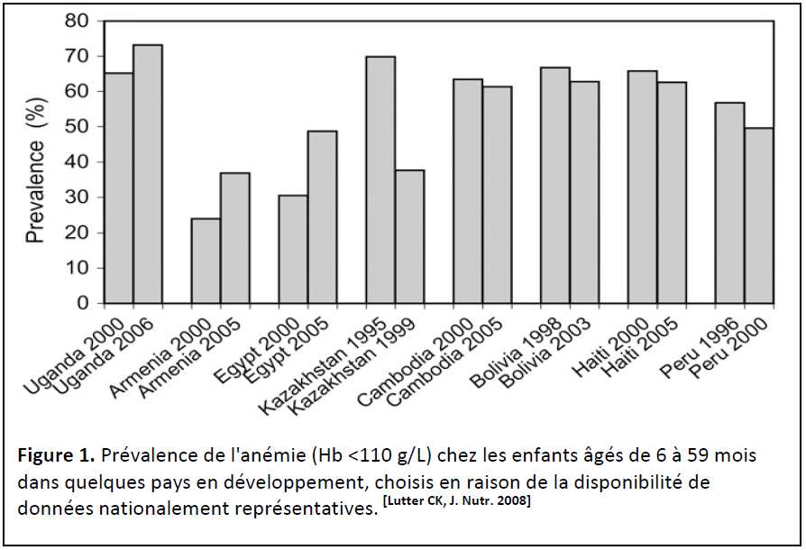
Ampleur du problème (1)
  La CM constitue le trouble nutritionnel le plus répandu
  Pays en développement: anémie par CM (ACM) problème de santé publique
  Nourrissons: principal groupe à risque
  Choix des indicateurs de la CM = déterminant
  Anémie souvent prise comme synonyme de CM (VPP 29%, sensibilité 30%
  Biais: infection, inflammation, autres carences, hémoglobinopathies, différences ethniques…
  Indicateurs multiples (ferritine, PPE, RsTf, ..)

Slide 4
Maghreb
Ampleur du problème (2)
Maroc (1995) → 35% ^{[1]}
Tunisie
→ Sfax (1999) _ 0 à 3 ans_47% de CM ^{[2]}
→ Tunis (2006) _ 6 à 59 mois _ 21.3 % d’ACM ^{[3]}
[1] Ministère de la Santé Publique (Maroc). Les carences en micronutriments : Ampleur du Problème et Stratégies de lutte Programme de lutte contre les troubles dus aux carences en micronutriments Avril 2001.
[2] Jard a k N, Tu r k i1 S, Jallouli N, Hachiba M. Profil nutritionnel de l’enfant âgé de 0 à 3 ans consultant à la PMI CNSS de Sfax. Actes des Quatorzièmes rencontres franco-africaines de pédiatrie, Octobre 2000, Faculté de médecine de Paris.
[3] Ben Jaâfar SK, Kamoun A, El Ati J, Gharbi N, Fazaâ S, Gaigi S. Various types of anemia in children of 6 to 59 months. Tunis Med. 2007 Feb;85(2):143-9.

Slide 5
Ampleur du problème (3)
Auteurs/région/année | Indicateur de CM | Population | Prévalence CM ACM
Hocine M/Alger /1982 | NFS | 3 à 24 mois (urbaine) | - | 28,4%
Benhassine F/Koléa/1986 | NFS, férritine | 3 à 36 mois (rurale) | 45,9 % | 44 %
Enquête nationale/1998 | - ND | 6 à 59 mois Femmes en période d’activité génitale Hommes | - - - | 23 . 2 32.3% 3 %
Massen Z/Tlemcen/2006 | Ht, férritine | 12 à 59 mois | 39,5 % | 26,2 %
Bittam A/Blida/2008 | NFS, FS, férritine | Femme enceintes (3 ^{ième} trimestre) | - | 46,66 %
Smahi MC/2008 | NFS, Ferritine, CRP, RsTf | 9 mois | 59,7 % | 36,5 %

Slide 6
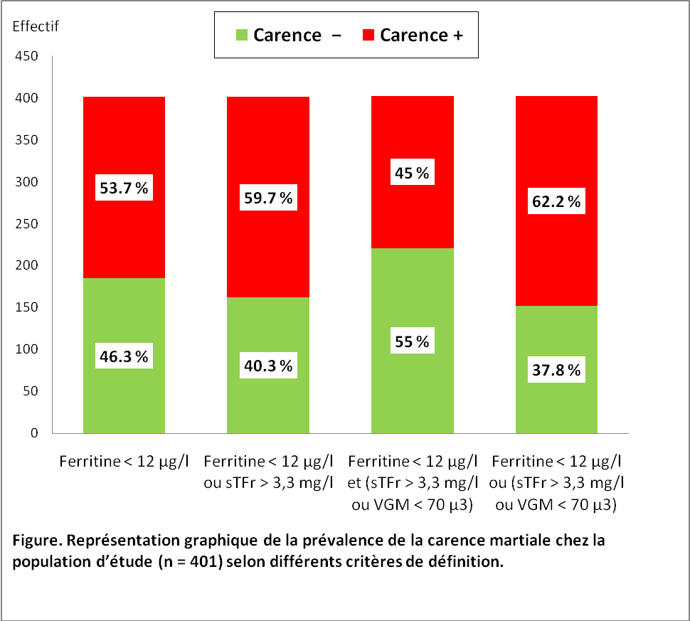
Prévalence de la carence en fer chez les nourrissons de la commune de Tlemcen en 2008
Smahi MC, 2008

Slide 7
Prévalence de la carence en fer chez les nourrissons de la commune de Tlemcen en 2008
Smahi MC, 2008

Slide 8
Facteurs influençant le statut martial
Allaitement Maternel
Lait de Vache
Protéines Animales
Fer dans les Formules et les céréales Infantiles,
supplémentation
Café, thé
Phytates
Calcium
Avidine (blanc d’œuf)
Vitamine C
Viandes, poissons
Pertes Menstruelles
Contraception
Parité
Tabagisme
Alimentation
Supplémentation
Sources
Facilitateurs
Inhibiteurs
Croissance
Masse Erythrocytaire
Fer biodisponible
Parasites
Lait de Vache
Autres pathologies (MC, H.Pylori)
Pertes en fer et/ou
malabsorption
Statut Martial Maternel
Besoins en fer
Statut Martial du Nourrisson
Infection, inflammation
Hémoglobinopathies
Affections chroniques
Variation diurnes
Sexe, ethnie
Réserves en fer à la naissance
Biais
Age Gestationnel
Poids de Naissance
Diabète maternel
Césarienne
Clampage du Cordon
  Figure 6. Modèle physiologique du statut martial chez le nourrisson*
  * Modifié d’après Lozoff B et al. Iron deficiency in infancy: applying a physiologic framework for prediction. Am J Clin Nutr. 2006

Slide 9
Fer fœtal : stock et distribution
Le fœtus a un stock 75mg/kg de fer élément le T3
  A terme: 250mg
  A 24 SA (500g): 37,5 mg
  Plus grande partie dans les GR (55mg/kg)
    Le fœtus est relativement hypoxémique
    Hb moyenne du nouveau-né = 16 g/L
  Réserves hépatiques relativement élevées à terme (12 mg/kg)
    Ferritinémie > 40 mcg/L
    Ferritinémie moyenne au cordon = 137 mcg/L
  Reste des tissus, incluant cerveau, cœur, muscle (8 mg/kg)

Slide 10
Quels sont les facteurs qui peuvent affecter négativement le statut en fer néonatal ?
Carence martiale maternelle
  Fœtus de mère très déficiente en fer (Hb<8.5)
  Fréquente (>30%) dans les pays en développement
  Pas d’études concernant le statut martial cérébral
  Diminution de transfert placentaire du fer pendant la grossesse
  Prématurité
    L’accrétion du fer se fait durant le 3ème trimestre
    Balance en fer généralement négative pendant séjour en USIN
  RCIU secondaire à une HTA maternelle pendant la grossesse
    50% touchée
    75.000 nouveau nés / an aux Etats-Unis
    ↓ de 32% de la concentration en fer dans le cerveau
    (Georgieff et al, 1995)

Slide 11
Nouveau-né à terme : facteurs qui peuvent affecter négativement le statut en fer?
Diabète maternel
  Hypoxie fœtale chronique → ↑ de l’ érythropoïèse
  65% touchées
  150.000 nouveau nés / an aux Etats-Unis
  ↓ de 40 % de la concentration en fer dans le cerveau
  (Petry et al, 1992)
  Principe de base:
  Priorité pour les globules rouges sur le cerveau et les autres organes lorsque la demande en Fer > à l’offre.

Slide 12
Facteurs influençant le statut martial
Allaitement Maternel
Lait de Vache
Protéines Animales
Fer dans les Formules et les céréales Infantiles,
supplémentation
Café, thé
Phytates
Calcium
Avidine (blanc d’œuf)
Vitamine C
Viandes, poissons
Pertes Menstruelles
Contraception
Parité
Tabagisme
Alimentation
Supplémentation
Sources
Facilitateurs
Inhibiteurs
Croissance
Masse Erythrocytaire
Fer biodisponible
Parasites
Lait de Vache
Autres pathologies (MC, H.Pylori)
Pertes en fer et/ou
malabsorption
Statut Martial Maternel
Besoins en fer
Statut Martial du Nourrisson
Infection, inflammation
Hémoglobinopathies
Affections chroniques
Variation diurnes
Sexe, ethnie
Réserves en fer à la naissance
Biais
Age Gestationnel
Poids de Naissance
Diabète maternel
Césarienne
Clampage du Cordon
  * Modifié d’après Lozoff B et al. Iron deficiency in infancy: applying a physiologic framework for prediction. Am J Clin Nutr. 2006

Slide 13
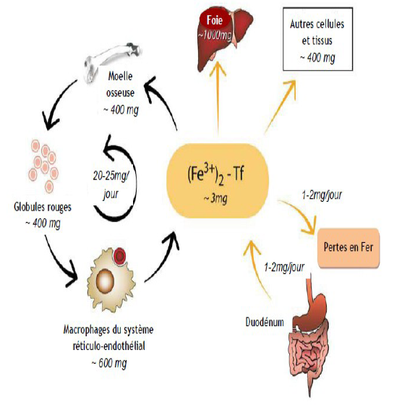
Métabolisme du fer chez le nourrisson (1)
  Répartition du fer dans l’organisme [Dallman et al, 1993; Hercberg, 1988]
Formes métaboliquement actives : Hb (65 % du pool total), myoglobine (5 % du pool total), cytochromes et flavoprotéines.
Forme de transport : la transferrine.
Formes de réserve :
  Ferritine: fraction soluble, facilement mobilisable
  Hémosidérine: fraction insoluble
Distribution du fer dans l’organisme chez les adultes. ^{[Hentze Mw et al., Cell 2004]}
Notes:
Le fer est un élément indispensable au bon fonctionnement de l‟organisme. Il est en
outre requis pour le transport de l‟oxygène et la catalyse de réactions enzymatiques
impliquées dans le transfert d‟électrons et la synthèse d‟ADN. Le fer en excès est
cependant toxique, sa réaction avec l‟oxygène se traduisant par la formation de radicaux
libres altérant les membranes cellulaires et l‟ADN.
Répartition du fer dans l’organisme
Le fer existe dans l’organisme sous plusieurs formes
Formes métaboliquement actives essentielles au fonctionnement de la cellule, étroitement liées au transport et l’utilisation cellulaire de l’O2. Elles incluent l’Hb, 65 % du pool total du fer, la myoglobine, 5 % du pool total les cytochromes et les flavoprotéines.
La forme de transport : le fer circule lié à une protéine, la transferrine.
Les formes de réserve : le fer est stocké sous deux formes :
→ fraction soluble, la ferritine facilement mobilisable ;
→ fraction insoluble l’hémosidérine.
Les formes de stockage ont un rôle essentiel de protection des structures cellulaires contre l’effet oxydant du fer [31].

Slide 14
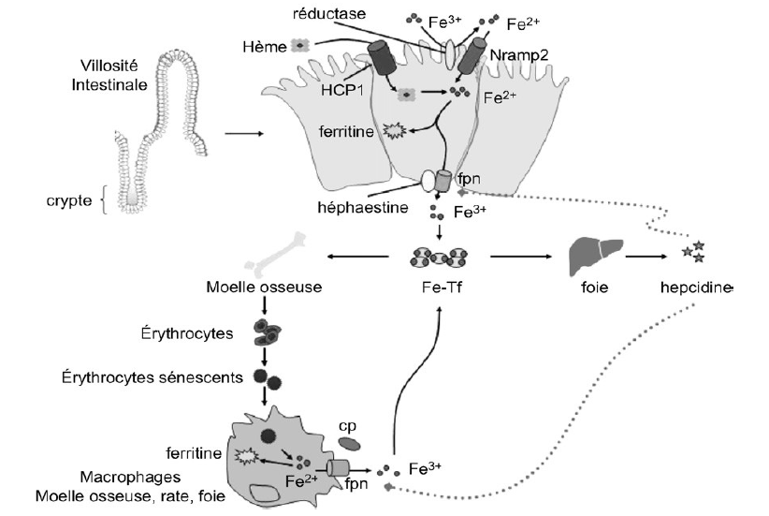
Métabolisme du fer chez le nourrisson (2)
  Absorption
Fer non héminique ≠ Fer héminique
  Régulation de l’absorption
Hepcidine (Nemeth E et al. Science 2004)
3 mécanismes de régulation:
«diététique» (1) → «réserves» (2) → «érythropoïétique» (3)
Changements ontogéniques postnatals (Lonnerdal B et al. Food and Nutrition Bulletin 2007)
Chez les NRS régulation de type : (3) → (1)→ (2)
Multifactorielle (Kelleher et al. J Nutr 2006)
↑ DMTl, de FPNl, et de l’héphaestine et changement de localisation de DMTl et FPNl dans l’entérocyte après le sevrage
Capacité limité du contrôle homéostatique de l’absorption du fer
Figure 4. Le maintien de l’homéostasie du fer dans l’organisme. [Delaby C et al., La Revue de médecine interne 2007]
Notes:
L’absorption du fer alimentaire s’effectue au niveau de la partie proximale de l’intestin grêle, par les entérocytes matures des villosités duodénales. Le fer alimentaire non héminique est réduit puis absorbé au niveau de la bordure en brosse intestinale, par l’action coordonnée d’une réductase (Dcytb) et du transporteur de fer Nramp2 (natural resistance-associated macrophage protein 2)/DMT1 (divalent metal transporter 1) [55] L’absorption du fer héminique s’effectue vraisemblablement par le transporteur apical spécifique HCP1 (Heme Carrier Protein 1) [56]. Le catabolisme successif de l‟hème par l‟HO-1 (hème oxygénase 1) libère le fer ferreux, qui peut ainsi rejoindre le pool de fer non héminique internalisé par Nramp2/DMT1. Le fer est ensuite soit stocké dans la ferritine (ou l‟hémosidérine), soit exporté au pôle basolatéral de
L’entérocyte par l‟action coordonnée de la ferroportine -1(FPNl)[57-59] et de l‟héphaestine [60], voire de la céruloplasmine [61] pour rejoindre la circulation sanguine.
En 2001, une hormone peptidique d‟abord identifiée pour son activité antimicrobienne : l’hepcidine, s’est révélée jouer un rôle central dans le métabolisme du fer, en inhibant l’absorption intestinale du fer alimentaire et le recyclage du fer héminique des macrophages.
L’action de l‟hepcidine passe par sa liaison à la ferroportine et par l‟internalisation intralysosomale de l‟exporteur, conduisant ainsi à sa dégradation [64, 65].
L’expression de l’hepcidine est augmentée par un régime riche en fer et par l’inflammation (chronique ou aiguë) et le gène est au contraire réprimé par l’hypoxie, la carence en fer et l’anémie [63]. Cependant, le contrôle de ce processus chez les nourrissons n’est pas encore bien compris [34].
L‟homéostasie du fer est principalement liée chez l‟adulte, à l‟étroite régulation de son absorption intestinale, maximale au niveau du duodénum. Trois mécanismes «régulateurs» de l‟homéostasie du fer, dénommés «régulateur érythropoïétique», «régulateur des réserves» et « régulateur diététique », ont été identifiés [45] (cf. figure 3). La régulation de ces compartiments est intégré pour contrôler l’absorption du fer, protégeant ainsi à la fois contre la carence et la surcharge martiales. Ceci reflète probablement une réponse hiérarchique dans le maintien de l’homéostasie du fer de telle sorte que le « régulateur érythropoïétique » n‟intervienne préférentiellement qu’en réponse à l’ACM chronique, que le «régulateur des réserves» joue le rôle prédominant dans le maintien de l’homéostasie du fer en réponse à la déplétion des réserves endogènes de fer
et que le « régulateur diététique » puisse fonctionnellement répondre aux changements aigus dans les apports en fer pour principalement empêcher la surcharge de fer. Bien qu’il y’ait un grand nombre d‟évidences scientifiques concernant ces trois mécanismes
régulateurs chez les adultes, l’intégration de ces mécanismes pendant l’enfance et la petite enfance commence à peine à être étudiée [34].
Bien que la divergence entre ces deux études ne soit pas actuellement bien comprise, prises ensemble ces données suggèrent qu’à la différence de l’adulte, l’absorption du fer chez les jeunes nourrissons est principalement régulée par les changements développementaux de l’activité érythropoïétique (« régulateur érythropoïétique ») ; secondairement par les apports alimentaires (« régulateur diététique ») ; et de façon moindre par les réserves endogènes en fer (« régulateur des réserves») et que la capacité de réguler de façon optimale (de type adulte) l‟absorption du
fer ne s’acquiert que progressivement après la naissance[33]. La question quant à, comment et quand ce passage développemental de la mobilisation des réserves endogènes du fer vers la modulation de l’absorption intestinale du fer, demeure pour le moment non encore parfaitement élucidée [34].
Les mécanismes précis responsables de l’ontogénèse postnatale de l’absorption du fer ne sont pas bien compris. Les considérations éthiques empêchant les études mécanistiques chez l‟enfant, Kelleher et al. ont pu montrer sur un modèle murin validé que l’augmentation postnatale de l’absorption du fer résulte d’une régulation multifactorielle qui inclut une augmentation de l’expression de DMTl, de FPNl, et de l’ héphaestine et un changement dans la localisation de ces protéines de transport dans l’entérocyte lui-même [66]. Avant le sevrage, DMTl et FPNl sont localisés à l’intérieur de l’entérocyte, tandis que pendant le sevrage, DMTl et FPNl sont convenablement localisés sur les membranes apicales et baso-latérale, respectivement. Ceci indique qu’au moins plusieurs des « régulateurs » principaux de l’absorption intestinale du fer pourraient ne pas
être convenablement localisés durant les premiers mois, ce qui limiterait la capacité du contrôle homéostatique de l’absorption du fer à cet âge [Lonnerdal B et al., Food and Nutrition Bulletin 2007].

Slide 15
Apports en fer comparées aux apports quotidiens de référence de l’OMS (RNI)*
Nutriment | Notre série (n=378) |  | RNI/jour | % couverture des RNI | % de sujets < RNI
 | Moy (DS) | Méd
Fer (mg) | 4,3 (3,1) | 3.1 | 6,2 ª 7,7 ^{b} 9,3 ^{c} 18,6 ^{d} | 69 % 56 % 45 % 22 % | 77,0 % 83,1 % 88,1 % 100 %
Fer de complément ¹ | 3 (1,5) | 2.9
Fer d’origine animale | 0,1(0,4) | 0
ANC, apport nutritionnel conseillé ; DS, déviation standard ; Méd, médiane ; Moy, moyenne ; ND, non déterminé.
ª biodisponibilité de 15% ; ^{b} biodisponibilité 12% ; ^{c} biodisponibilité 10% ; ^{c} biodisponibilité 5%.
¹Fer ramené par les aliments de complement.
* WHO, FAO. Vitamin and mineral requirements in human nutrition. 2nd edition.Geneva, WHO, 2004.
faiblesse des apports en fer en général et du fer d’origine animale en particulier
Notes:
Pour le fer, comparé aux apports quotidiens de référence de l’OMS et quelque soit le niveau de biodisponibilité considéré du fer alimentaire, la consommation en général et celle du fer d’origine animale en particulier était très faible.

Slide 16
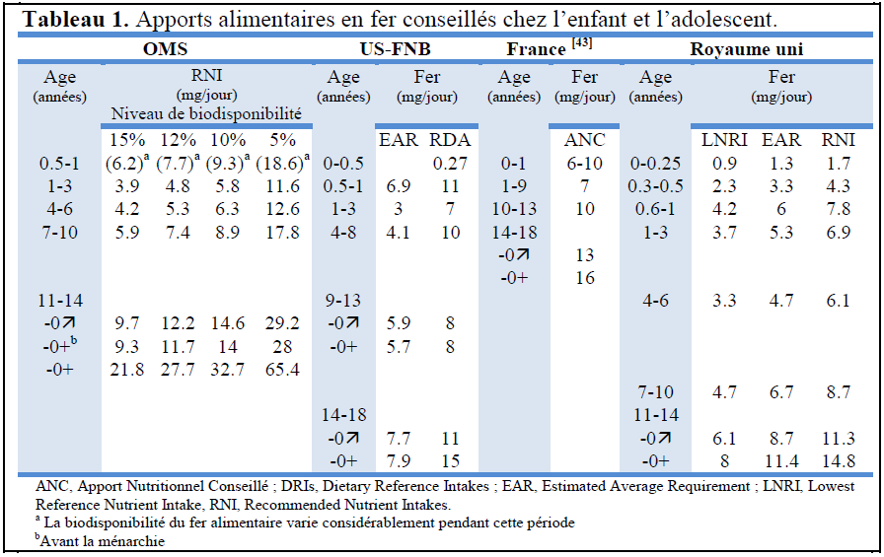
Apports alimentaires conseillés_ Enfant et adolescent
Notes:
Le fer est un élément indispensable au bon fonctionnement de l‟organisme. Il est en
outre requis pour le transport de l‟oxygène et la catalyse de réactions enzymatiques
impliquées dans le transfert d‟électrons et la synthèse d‟ADN. Le fer en excès est
cependant toxique, sa réaction avec l‟oxygène se traduisant par la formation de radicaux
libres altérant les membranes cellulaires et l‟ADN.
Répartition du fer dans l’organisme
Le fer existe dans l’organisme sous plusieurs formes
Formes métaboliquement actives essentielles au fonctionnement de la cellule, étroitement liées au transport et l’utilisation cellulaire de l’O2. Elles incluent l’Hb, 65 % du pool total du fer, la myoglobine, 5 % du pool total les cytochromes et les flavoprotéines.
La forme de transport : le fer circule lié à une protéine, la transferrine.
Les formes de réserve : le fer est stocké sous deux formes :
→ fraction soluble, la ferritine facilement mobilisable ;
→ fraction insoluble l’hémosidérine.
Les formes de stockage ont un rôle essentiel de protection des structures cellulaires contre l’effet oxydant du fer [31].

Slide 17
Pourcentage de contribution à l’apport quotidien en fer des différents groupes d’aliments
Allaitement 36 %
Formules infantiles 30 %
Lait de vache en poudre 4 %
Aliments de complément 64 %
Pains, Céréales et féculents 30 %
Fruits et Légumes 25 %
Allaitement maternel 2 %
Viandes, Poissons, Œufs 5 %
Produits laitiers 3 %
Produits Sucrés 1 %
Farines infantiles 8 %
Autres aliments céréaliers 22 %
Viandes et poissons 3 %
Œufs 2 %
Notes:
Le fer consommé provenait dans 30 % des cas des formules infantiles, dans 8 % des céréales infantiles et 3% des cas des aliments carnés.

Slide 18
Facteurs de risque de la carence martiale avec ou sans anémie / Analyse multivariée par régression logistique
Variables | β | E.S | Wald | OR = Exp(B) | IC à 95% | P
Arrêt de la Formule infantile 2^{ième} âge < 9 mois | 2,642 | ,299 | 65,677 | 11,263 | 6,271 - 20,23 | ,000
Consommation de viande < 4 jours /semaine | 2,224 | ,502 | 19,742 | 9,323 | 3,482 - 20,23 | ,000
Consommation de céréales infantiles < 6 jours /semaine | 1,561 | ,309 | 25,565 | 4,764 | 2,601 - 8,724 | ,000
Durée d’allaitement maternel > 6 mois | 2,232 | ,287 | 3,955 | 1,770 | 1,008 - 3,106 | ,047
β, estimation de la variation de la variable dépendante dans le modèle logistique ; E.S, erreur standard ; Exp (B), valeur du coefficient de régression ; IC, Intervalle de confiance ; OR, odds ratio ; Wald, test de signification des estimations du paramètre.
Smahi MC, 2008

Slide 19
Facteurs de risque de l’anémie par carence martiale / Analyse multivariée par régression logistique
Variables | β | E.S | Wald | OR = Exp(B) | IC à 95% | P
Arrêt de la formule infantile 2^{ième} âge < 9 mois | 2,178 | ,403 | 30,056 | 9,1 | 4,1 - 20,1 | ,000
Consommation de céréales infantiles < 6 jours /semaine | 1,535 | ,354 | 19,122 | 4,6 | 2,3 - 9,4 | ,005
Consommation de viande < 4 jours /semaine | 1,782 | ,600 | 5,917 | 4,3 | 1,3 - 13,9 | ,015
Z score IMC > + 2 DS | 1,000 | ,480 | 4,027 | 2,7 | 1,1 - 6,6 | ,045
Introduction des jus de fruits > 6 mois | ,895 | ,293 | 9,227 | 2,3 | 1,4 - 4,2 | ,002
Durée d’allaitement maternel > 6 mois | ,771 | ,262 | 7,960 | 2,1 | 1,2 - 3,5 | ,005
Introduction du lait pasteurisé non enrichi < 9 mois | ,672 | ,331 | 4,506 | 2,1 | 1,1 - 3,7 | ,034
β, estimation de la variation de la variable dépendante dans le modèle logistique ; E.S, erreur standard ; Exp (B), valeur du coefficient de régression ; IC, Intervalle de confiance ; OR, odds ratio ; Wald, test de signification des estimations du paramètre.
Smahi MC, 2008
Notes:
L’analyse par régression logistique a permis de retenir en plus des mêmes variables indépendantes retrouvées précédemment pour la CM quelque soit son stade:
- Le surpoids
L’introduction des jus de fruits > 6 mois
et l’introduction du lait pasteurisé non enrichi < 9 mois

Slide 20
Pourquoi le fer est-il aussi important ?

Slide 21
Conséquences non hématologiques de la carence martiale
Pica
  Présentation clinique de la CM avec ou sans anémie
  Absorption de façon durable (> 1 mois) d’objets non comestibles variant en fonction de l’âge de l’enfant : (Borgna-Pignatti C et al. Pediatric Annals 2008)
  plâtre, plomb, sable, cailloux, glace, cheveux....
  Série tunisienne (Karoui A et al. Pédiatrie 1993)
    Age du début compris entre 12 et 18 mois
    Patient le plus jeune = 10 mois.
  Hypothèse physiopathologique en dehors des causes psychiatriques :
    Carence en fer et ou en zinc (Singhi S et al. Indian J Pediatr 2003)
    La géophagie peut être, en même temps, la cause et la conséquence.
Notes:
Le fer est un élément indispensable au bon fonctionnement de l‟organisme. Il est en
outre requis pour le transport de l‟oxygène et la catalyse de réactions enzymatiques
impliquées dans le transfert d‟électrons et la synthèse d‟ADN. Le fer en excès est
cependant toxique, sa réaction avec l‟oxygène se traduisant par la formation de radicaux
libres altérant les membranes cellulaires et l‟ADN.
Répartition du fer dans l’organisme
Le fer existe dans l’organisme sous plusieurs formes
Formes métaboliquement actives essentielles au fonctionnement de la cellule, étroitement liées au transport et l’utilisation cellulaire de l’O2. Elles incluent l’Hb, 65 % du pool total du fer, la myoglobine, 5 % du pool total les cytochromes et les flavoprotéines.
La forme de transport : le fer circule lié à une protéine, la transferrine.
Les formes de réserve : le fer est stocké sous deux formes :
→ fraction soluble, la ferritine facilement mobilisable ;
→ fraction insoluble l’hémosidérine.
Les formes de stockage ont un rôle essentiel de protection des structures cellulaires contre l’effet oxydant du fer [31].

Slide 22
SYNTHESE BIBLIOGRAPHIQUE
Conséquences non hématologiques de la carence martiale
Fer et système nerveux central
  Conséquences neurocognitives et comportementales
  ↓ des performances mentales, motrices, socioémotionnelles, scolaires et neuropsychologiques. (Beard JL et al. Why Iron Deficiency Is Important in Infant Development. J Nutr. 2008)
  Etudes animales:
    Altération du métabolisme cérébral, la neurotransmission, la myélinisation, les profils génique et protéique.
    Hippocampe et striatum (↓arborisations dendritiques, dysfonctionnement des oligodendrocytes)
    Voie dopaminergique
  L'effet sur le Q.I. a été estimé comme une perte de 1.7 point pour chaque diminution de 1.0g/dL de l’Hb. (Stoltzfus RJ et al. WHO 2004)
  Résistance au traitement martial dans la plupart des études < 2 ans.(McCann JC et al. An overview of evidence for a causal relation between iron deficiency during development and deficits in cognitive or behavioral function. Am J Clin Nutr 2007)
  Peuvent s’inscrire dans la durée. (Lozoff B et al. Long lasting neural and behavioral effects of iron deficiency in infancy. Nutr Rev 2006)
Notes:
La figure 7 montre l’effet combiné sur les scores cognitifs de la CM chronique chez les nourrissons et le risque environnemental cumulé dans l’étude de suivi de cohorte la plus longue disponible (Costa Rica).
Dans un groupe de nourrissons Costaricains, nés à terme et en bonne santé [232] ; l'analyse longitudinale (modélisation linéaire hiérarchique) a été utilisée pour examiner les effets indépendants et l'interaction entre le statut en fer dans l'enfance et l’environnement défavorable sur les scores cognitifs initiaux (interception), les changements survenant de l'enfance à l’âge de 5 ans (pente 1), et les changements survenant de 5 ans à 19 ans (pente 2). La CM dans l'enfance et l’environnement défavorable avaient des effets adverses indépendants sur les scores initiaux (p=0,008 et 0,002, respectivement). Le statut martial interagi avec le risque environnemental au niveau des deux pentes de changements quelque soit le temps (p=0,03 et <0,001 pour pentes 1 et 2, respectivement). Il y avait un changement significativement différent des scores cognitifs chez le groupe de sujets ayant présenté une CM chronique dans l'enfance associé à un environnement défavorable, comparé à tous les autres.
Abréviations : CM chronique, ACM modérée à l’âge de 12 - 23 mois (Hb≤100 g/L) ou CM avec une Hb plus élevée et des indicateurs biochimiques non entièrement corrigés après 3 mois de traitement martial ; Bon statut martial, sujet non anémique, non carencé en fer à l'entrée dans l'étude, après traitement, ou tous les deux ; Environnent défavorable, présence de 2 facteurs de risque ou plus parmi : mère avec bas Q.I. ou évidence de dépression, environnement familial moins stimulant, ou bas statut socio-économique ; Environnent favorable, aucun ou un seul facteur de risque.

Slide 23
Conséquences non hématologiques de la carence martiale
Fer et système nerveux central
  Conséquences neurocognitives et comportementales
  Figure 7. Scores des tests cognitifs chez des jeunes adultes en fonction de leur statut martial dans l’enfance et des risques cumulés de l’environnement.
  (Lozoff B et al. Arch Pediatr Adolesc Med 2006)
Notes:
Le fer est un élément indispensable au bon fonctionnement de l‟organisme. Il est en
outre requis pour le transport de l‟oxygène et la catalyse de réactions enzymatiques
impliquées dans le transfert d‟électrons et la synthèse d‟ADN. Le fer en excès est
cependant toxique, sa réaction avec l‟oxygène se traduisant par la formation de radicaux
libres altérant les membranes cellulaires et l‟ADN.
Répartition du fer dans l’organisme
Le fer existe dans l’organisme sous plusieurs formes
Formes métaboliquement actives essentielles au fonctionnement de la cellule, étroitement liées au transport et l’utilisation cellulaire de l’O2. Elles incluent l’Hb, 65 % du pool total du fer, la myoglobine, 5 % du pool total les cytochromes et les flavoprotéines.
La forme de transport : le fer circule lié à une protéine, la transferrine.
Les formes de réserve : le fer est stocké sous deux formes :
→ fraction soluble, la ferritine facilement mobilisable ;
→ fraction insoluble l’hémosidérine.
Les formes de stockage ont un rôle essentiel de protection des structures cellulaires contre l’effet oxydant du fer [31].

Slide 24
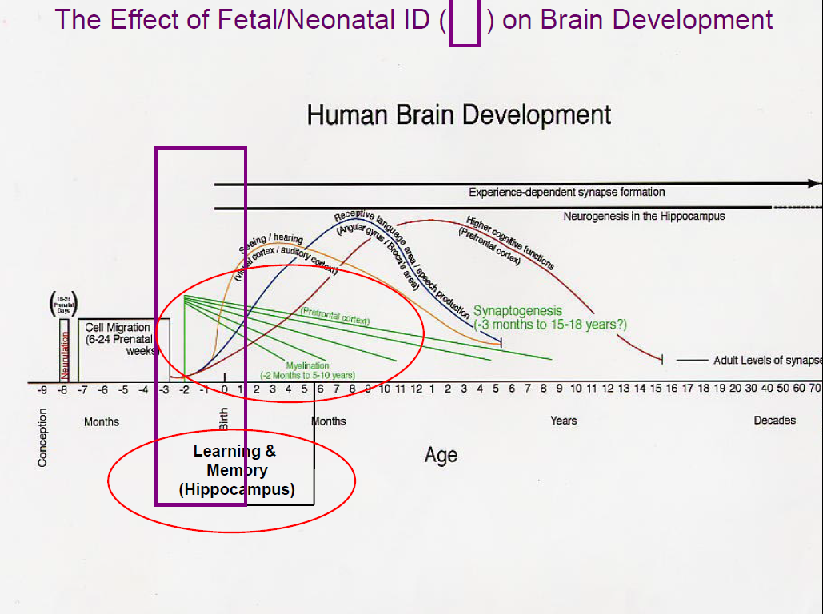
Adapted from Thompson & Nelson, 2001

Slide 25
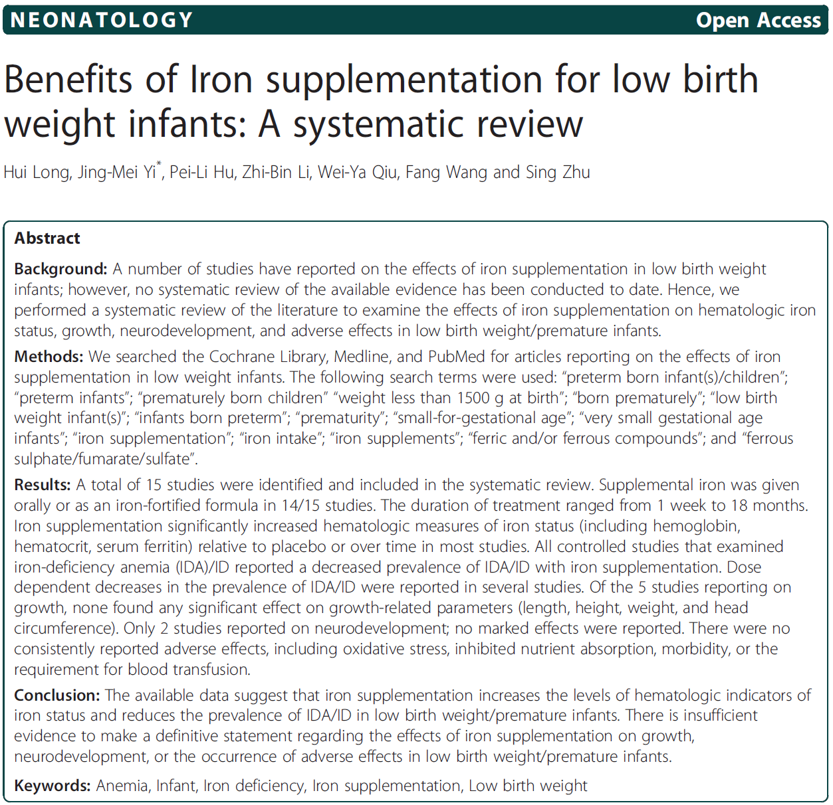
BMC Pediatrics 2012, 12:99

Slide 26
Conséquences non hématologiques de la carence martiale
Fer et système nerveux central
  Autres conséquences sur le SNC
  (± faibles niveaux de preuves)
  Accident ischémique cérébral (Maguire JL et al. Pediatrics 2007)
  Spasmes du sanglot (Boon R et al. Arch Dis Child 2002)
  HTIC bénigne (Tugal O et al. Am J Pediatr Hematol Oncol 1994)
  Autisme (Dosman C et al. Dev Med Child Neurol 2006)
  Trouble déficitaire de l'attention avec/ou sans hyperactivité*
  Syndrome de Gilles de la Tourette*
  Syndrome des jambes sans repos*
  *Cortese S et al. Med Hypotheses. 2008
Notes:
La figure 7 montre l’effet combiné sur les scores cognitifs de la CM chronique chez les nourrissons et le risque environnemental cumulé dans l’étude de suivi de cohorte la plus longue disponible (Costa Rica).
Dans un groupe de nourrissons Costaricains, nés à terme et en bonne santé [232] ; l'analyse longitudinale (modélisation linéaire hiérarchique) a été utilisée pour examiner les effets indépendants et l'interaction entre le statut en fer dans l'enfance et l’environnement défavorable sur les scores cognitifs initiaux (interception), les changements survenant de l'enfance à l’âge de 5 ans (pente 1), et les changements survenant de 5 ans à 19 ans (pente 2). La CM dans l'enfance et l’environnement défavorable avaient des effets adverses indépendants sur les scores initiaux (p=0,008 et 0,002, respectivement). Le statut martial interagi avec le risque environnemental au niveau des deux pentes de changements quelque soit le temps (p=0,03 et <0,001 pour pentes 1 et 2, respectivement). Il y avait un changement significativement différent des scores cognitifs chez le groupe de sujets ayant présenté une CM chronique dans l'enfance associé à un environnement défavorable, comparé à tous les autres.
Abréviations : CM chronique, ACM modérée à l’âge de 12 - 23 mois (Hb≤100 g/L) ou CM avec une Hb plus élevée et des indicateurs biochimiques non entièrement corrigés après 3 mois de traitement martial ; Bon statut martial, sujet non anémique, non carencé en fer à l'entrée dans l'étude, après traitement, ou tous les deux ; Environnent défavorable, présence de 2 facteurs de risque ou plus parmi : mère avec bas Q.I. ou évidence de dépression, environnement familial moins stimulant, ou bas statut socio-économique ; Environnent favorable, aucun ou un seul facteur de risque.

Slide 27
Conséquences non hématologiques de la carence martiale
Retentissement sur la résistance aux infections
  Rapport controversé entre statut martial, immunité, et infections.
  Les individus anémiques par CM sont classiquement considérés à plus hauts risques de développer des infections que les sujets non anémiques
    Plus grande incidence d’infections (furonculoses, candidoses, infections ORL) chez des enfants anémiques (Maguire JL et al. Pediatrics 2007)
    In vitro, la CM retentit sur certains aspects de l’immunité cellulaire
  Aliment essentiel pour presque tous les microorganismes pathogènes.
    La croissance des bactéries pathogènes (sauf les lactobacilles) dépend de leur capacité d’acquérir du fer de leurs hôtes.
    ↑prévalence des septicémies et des méningites néonatales à E. Coli après administration parentérale de fer
    ↑ significative de la mortalité et de la morbidité chez les enfants supplémentés en fer en zone impaludée
  Méta-analyse de 28 études contrôlées d’intervention (régions non impaludées): risque marginal de diarrhée plus élevé mais pas de risque d’infections significativement ≠ chez les enfants supplémentés VS non supplémentés en fer.
Notes:
La figure 7 montre l’effet combiné sur les scores cognitifs de la CM chronique chez les nourrissons et le risque environnemental cumulé dans l’étude de suivi de cohorte la plus longue disponible (Costa Rica).
Dans un groupe de nourrissons Costaricains, nés à terme et en bonne santé [232] ; l'analyse longitudinale (modélisation linéaire hiérarchique) a été utilisée pour examiner les effets indépendants et l'interaction entre le statut en fer dans l'enfance et l’environnement défavorable sur les scores cognitifs initiaux (interception), les changements survenant de l'enfance à l’âge de 5 ans (pente 1), et les changements survenant de 5 ans à 19 ans (pente 2). La CM dans l'enfance et l’environnement défavorable avaient des effets adverses indépendants sur les scores initiaux (p=0,008 et 0,002, respectivement). Le statut martial interagi avec le risque environnemental au niveau des deux pentes de changements quelque soit le temps (p=0,03 et <0,001 pour pentes 1 et 2, respectivement). Il y avait un changement significativement différent des scores cognitifs chez le groupe de sujets ayant présenté une CM chronique dans l'enfance associé à un environnement défavorable, comparé à tous les autres.
Abréviations : CM chronique, ACM modérée à l’âge de 12 - 23 mois (Hb≤100 g/L) ou CM avec une Hb plus élevée et des indicateurs biochimiques non entièrement corrigés après 3 mois de traitement martial ; Bon statut martial, sujet non anémique, non carencé en fer à l'entrée dans l'étude, après traitement, ou tous les deux ; Environnent défavorable, présence de 2 facteurs de risque ou plus parmi : mère avec bas Q.I. ou évidence de dépression, environnement familial moins stimulant, ou bas statut socio-économique ; Environnent favorable, aucun ou un seul facteur de risque.

Slide 28
Conséquences non hématologiques de la carence martiale
Retentissement sur la croissance
  La CM peut altérer la croissance par ses effets sur l’immunité, l’appétit, la thermogénèse et le métabolisme hormonal. (Lawless JW et al. J Nutr 1994)
  Etudes cliniques difficilement interprétables: nombreux facteurs confondants.
  Aucun avantage du fer ou avantage limité. (Sachdev H et al. Public Health Nutr. 2006)
  La supplémentation en fer des enfants en bas âge, non carencés en fer, pourrait compromettre leurs gains optimaux en taille et en poids, le fer en excès pouvant entraver l’absorption du zinc. (Dijkhuizen MA et al. J Nutr. 2008)
Carence martiale et saturnisme
  La CM pourrait ↑ le risque de saturnisme chez les enfants exposés au plomb.
  ↑ de l’absorption et du dépôt du plomb. (Kwong WT et al. Sci Total Environ. 2004)
  Rapport fer et plomb: complexe et pas complètement compris.
  ↑ de l’expression de DMT1 dans le duodénum. (Gunshin H et al. Nature 1997)
Notes:
5. Retentissement sur la croissance
La CM peut altérer la croissance par ses effets sur l‟immunité, sur l‟appétit, la
thermogénèse et sur le métabolisme hormonal. [298]
Bien que beaucoup d‟études d‟observation aient examiné le rapport entre CM
(particulièrement l‟ACM) et la croissance, il est difficile d‟interpréter les résultats,
principalement en raison du potentiel rapport de causalité inverse (une croissance rapide
avec des apports en fer inadéquats peut entrainer une déplétion des réserves) et des
nombreux facteurs confondants (parasitoses, autres déficits en micronutriments, ..) [123].
De la revue de la littérature disponible [300, 301], il s‟avère que la supplémentation en fer n‟a
aucun avantage ou peut être un avantage limité sur la croissance. Les quelques études qui
ont montré un bénéfice, l‟ont trouvé principalement chez des enfants antérieurement
carencés en fer. Il s‟avère même que la supplémentation en fer des enfants en bas âge, non
carencés en fer, pourrait compromettre leurs gains optimaux en taille et en poids, le fer en
excès pouvant entraver l‟absorption du zinc
[302, 303].
La CM pourrait augmenter le risque de saturnisme chez les enfants exposés au plomb
présent dans l‟environnement. [304]
La co-morbidité CM - saturnisme restes encore exceptionnellement élevée chez les
nourrissons et les enfants dans quelques secteurs urbains défavorisés des pays développés
et dans les pays en voie de développement [305-307].
Les arguments directs en faveur d‟une susceptibilité accrue au saturnisme chez les
individus carencés en fer sont faibles, mais un nombre de plus en plus important d‟études
soutient l‟interaction entre la CM et le saturnisme [308].
La CM a été associée à une augmentation de l‟absorption et du dépôt du plomb [309],
cependant, le rapport entre le fer et le plomb est complexe et pas complètement compris.
Pendant des périodes de déplétion des réserves en fer, l‟expression de DMT1
(transporteur commun du fer et du plomb) dans le duodénum est considérablement
augmentée [90], permettant non seulement l‟absorption accrue de fer mais également celle
du plomb. In vitro, la surexpression expérimentale de DMT1 dans une variété de cellules humaines a eu comme conséquence une augmentation 7 fois plus importante du transport
du plomb comparée aux contrôles [310].

Slide 29
Quels sont les indicateurs de la carence en fer ?

Slide 30
Les indicateurs d’évaluation du statut en fer
STADES
MECANISMES
INDICATEURS
RISQUE DE CARENCE EN FER
↓des apports
↓de l’absorption
↑des pertes
↑ des besoins
Enquêtes alimentaires
Enquêtes sur l’état sanitaire
Etudes sur les facteurs d’environnement
↓ des réserves
Phlébotomie
Biopsie de moelle
Biopsie de foie
Dilution isotopique
Ferritine sérique
  PERIODE PATHOGENE
TAILLE DES RESERVES
Disparition des réserves
Capacité de fixation de la transferrine
ADEQUATION DES APPORTS EN FER AU TISSU ERYTHROPOIETIQUE
Altération physiologique et métaboliques:
Erythropoïèse
Enzymes tissulaires à fer
Fer sérique
Coefficient de saturation de la transferrine
Récepteurs solubles à la transferrine
Protoporphyrines érythrocytaires
ANEMIE
Anémie biochimique
Indices globulaires
Hémoglobine
Hématocrite
Symptômes
Signes cliniques
Données de morbidité
D’après Hercberg S,1988
Décès
Notes:
Le fer est un élément indispensable au bon fonctionnement de l‟organisme. Il est en
outre requis pour le transport de l‟oxygène et la catalyse de réactions enzymatiques
impliquées dans le transfert d‟électrons et la synthèse d‟ADN. Le fer en excès est
cependant toxique, sa réaction avec l‟oxygène se traduisant par la formation de radicaux
libres altérant les membranes cellulaires et l‟ADN.
Répartition du fer dans l’organisme
Le fer existe dans l’organisme sous plusieurs formes
Formes métaboliquement actives essentielles au fonctionnement de la cellule, étroitement liées au transport et l’utilisation cellulaire de l’O2. Elles incluent l’Hb, 65 % du pool total du fer, la myoglobine, 5 % du pool total les cytochromes et les flavoprotéines.
La forme de transport : le fer circule lié à une protéine, la transferrine.
Les formes de réserve : le fer est stocké sous deux formes :
→ fraction soluble, la ferritine facilement mobilisable ;
→ fraction insoluble l’hémosidérine.
Les formes de stockage ont un rôle essentiel de protection des structures cellulaires contre l’effet oxydant du fer [31].

Slide 31
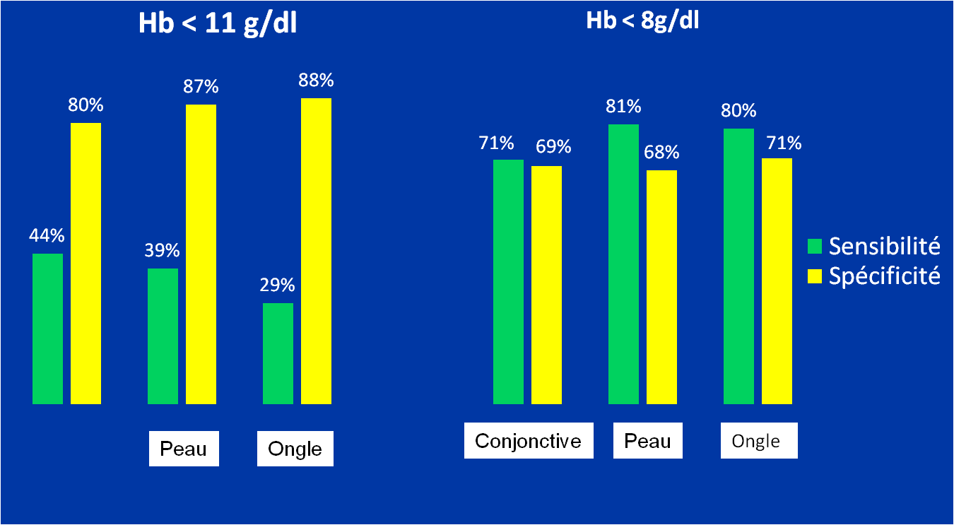
Pâleur clinique VS anémie biologique
Conjonctive
Source: Adapted from Accuracy of clinical pallor in the diagnosis of anaemia in children: a meta-analysis.
Juan P Chalco et al, BMC Pediatrics 2005
Notes:
Objective: to systematically assess the accuracy of clinical signs in the diagnosis of anaemia in children.
Methods: A systematic review (Internet search in various databases and an additional reference tracking).
Studies had to be on performance of clinical signs in the diagnosis of anaemia, using haemoglobin as the gold standard. We calculated pooled diagnostic likelihood ratios (LR's) and odds ratios (DORperformed in Africa, in children underfive.
Pooled DOR at haemoglobin <11 g/dL was 4.3 (95% CI 2.6– 7.2) for palmar pallor, 3.7 (2.3–5.9) for conjunctival pallor, and 3.4 (1.8–6.3) for nailbed pallor. DOR's and LR's were slightly better for nailbed 's) for each clinical sign at different haemoglobin thresholds.
Results: 11 articles met the inclusion criteria. Most studies were pallor at all other haemoglobin thresholds. The accuracy did not vary substantially after excluding outliers.
Conclusion: This meta-analysis did not document a highly accurate clinical sign of anaemia. In view of poor performance of clinical signs, universal iron supplementation may be an adequate control strategy in high prevalence areas. Further well-designed studies are needed in settings other than Africa. They should assess inter-observer variation, performance of combined clinical signs, phenotypic differences, and different degrees of anaemia.

Slide 32
Indicateurs hématimétriques de la CM (1)
 | Unités | Méthodes utilisées | Cutt-offs | Commentaires
Hémoglobine | g/l | Cyanméthémoglobine (Colorimétrie ou spectrophotométrie) Azideméthémoglobine (exp : HemoCue^{R}) | 6–59mois < 11 5–11 ans < 11,5 12–14 ans < 12 O+ enceintes < 11 O+ < 12 O↗ < 13 | Utilisée seule : faible spécificité et sensibilité Seuil variable selon le sexe, l’ethnie et l’altitude
Hématocrite | % | Centrifugation sur tube capillaire Cytométrie de flux (automatisé) | 6–59mois < 33 5–11 ans < 34 12–14 ans < 36 O+ enceintes < 33 O+ < 36 O↗ < 39 | Idem Hb
VGM | fl (10⁻¹²) | Calculé à partir de l’Ht et du taux de GR Cytométrie de flux (automatisé) | 0,5–1,9 ans < 70 2–4 ans < 73 Grands enfants et adultes < 82 | Indicateur fiable mais tardif de CM. Taux ↓ : thalassémies et/ou inflammations
Concentration en Hb des réticulocytes | g/l de réticulocytes | Cytométrie de flux (automatisé) | Enfants < 27·5 Adultes < 28 | Indicateur sensible s’abaissant dès le début du déficit de l’érythropoïèse Valeurs faussement normales : si VGM↑ et thalassémies

Slide 33
Indicateurs biochimiques de la CM (2)
 | Unités | Méthodes utilisées | Cutt-offs | Commentaires
Fer sérique (FS) | µg/dl | Colorimétrie (échantillon recueilli sur tube non-EDTA) | < 40–50 | Variations diurnes et post prandiales ↓ lors des inflammations chroniques
Capacité Totale de Fixation de la Transferrine | µg/dl | Analyse colorimétrique de la quantité de fer qui peut être liée à la transferrine insaturé in vitro détermination à partir de la concentration de transferrine mesurée immunologiquement | > 400 | Grand chevauchement entre les valeurs normales et les valeurs en cas de CM
Coefficient de Saturation de la Transferrine | % | Rapport FS/ CTFT | < 15% | Idem FS
Protoporphyrines érythrocytaires | µmol/mol d’hème | Spectrophotométrie de fluorescence ou par ; Hématofluorométre portable (AVIV^{R}) | > 40 (sur érythrocytes lavés) | Test de dépistage utile lors des enquêtes épidémiologiques Les facteurs circulants tels que la bilirubine peuvent donner des valeurs faussement élevées : lavage des GR avant le dosage. valeurs ↑ en cas de saturnisme

Slide 34
Indicateurs biochimiques de la CM (3)
 | Unités | Méthodes utilisées | Cutt-offs | Commentaires
Férritine sérique ou plasmatique | µg/l | ELISA ou immunoturbidimétrie | Avant 5 ans: < 12 (< 30 en présence d’une infection) ≥ 5ans : < 15 | Test le plus utile pour évaluer le statut martial ; un taux bas chez un patient anémique est synonyme d’ACM. Taux ↑: inflammation aigue ou chronique, hyperthyroïdie, hépatopathies et malignité.
Le récepteur soluble de la transferrine (RsTf) | mg/l | ELISA ou immunoturbidimétrie | Varies en fonction de la méthode utilisée. Manque de standardisation. | Non affectée par l’inflammation, mais influencé par : malaria, âge et ethnicité ↑également en cas d’↑de l’érythropoïèse
Réserves en fer de l’organisme | mg/kg de poids corporel | Rapport RsTf/ férritine : [log (RsTf / férritine ratio) - 2·8229] / 0·1207 | Valeurs négatives en cas de déficit tissulaire en fer | Ne peut pas être utilisé en cas d’inflammation. Validé seulement chez l’adulte, mais souvent utilisé chez l’enfant.
Hépcidine sérique * | ng/ml | ELISA | Indétéctable | ↑diurne et après ingestion de fer (transitoire). ↑en cas d’inflammation. Nécessité d’études cliniques complémentaires.
*Blood. 2008;112:4292-4297

Slide 35
Critères simplifiés du diagnostic
Hémoglobine ↓
RDW ↑ (> 14.5 %)
VGM ↓ (1- 2-- < 70, 3-5 -- < 73)

Slide 36
Test thérapeutique
3 mg/kg/j (de fer élément)
5 – 10 jours
Pic réticulocytaire
↑ de l’Hb
d’ au moins 1 gr/dl
30 jours

Slide 37
Enquêté épidémiologique
Définition basée sur un seul critère: manque de spécificité et de sensibilité de chacun des tests classiquement utilisés
Critères multiples: la meilleure combinaison est habituellement représentée par l’Hb associée à la ferritine et, si la CRP est élevé, RsTF et/ou PPE *
*Zimmermann MB. Methods to assess iron and iodine status. Br J Nutr. 2008 Jun;99 Suppl 3:S2-9.

Slide 38
Classification de la sévérité de l’anémie
  A l’échelle individuelle :
    Légère (Hb < 11 et ≥9 g/dL)
    Modérée (Hb <9 et ≥ 7 g/dL)
    Sévère (Hb <7 et ≥ 4 g/dL)
    Très sévère (Hb <4 g/dL)
  A l’échelle d’une population l’OMS qualifie l’ampleur de la situation de l’anémie en terme de santé publique en fonction de sa prévalence comme:
    Normale (< 5%)
    Légère (entre 5,0 et 19,9%)
    Modérée (entre 20,0 et 39,9%)
    Sévère (≥ 40%)
* Iron deficiency anaemia: assessment, prevention and control. A guide for program managers. WHO 2001
Notes:
Le fer est un élément indispensable au bon fonctionnement de l‟organisme. Il est en
outre requis pour le transport de l‟oxygène et la catalyse de réactions enzymatiques
impliquées dans le transfert d‟électrons et la synthèse d‟ADN. Le fer en excès est
cependant toxique, sa réaction avec l‟oxygène se traduisant par la formation de radicaux
libres altérant les membranes cellulaires et l‟ADN.
Répartition du fer dans l’organisme
Le fer existe dans l’organisme sous plusieurs formes
Formes métaboliquement actives essentielles au fonctionnement de la cellule, étroitement liées au transport et l’utilisation cellulaire de l’O2. Elles incluent l’Hb, 65 % du pool total du fer, la myoglobine, 5 % du pool total les cytochromes et les flavoprotéines.
La forme de transport : le fer circule lié à une protéine, la transferrine.
Les formes de réserve : le fer est stocké sous deux formes :
→ fraction soluble, la ferritine facilement mobilisable ;
→ fraction insoluble l’hémosidérine.
Les formes de stockage ont un rôle essentiel de protection des structures cellulaires contre l’effet oxydant du fer [31].

Slide 39
Stratégies de prévention de la carence martiale
Prévention primaire
Prévention secondaire
Optimiser le statut martial du
nouveau-né
Dépistage
Interventions nutritionnelles
Traitement
Favorisez les pratiques d’alimentation saines
Solutions orales de fer +++
Voie parentérale
La supplémentation en fer
Autres alternatives (formules infantiles, Sprinkles)
La fortification en fer
Autres interventions complémentaires
de santé publique
Notes:
On distingue 2 niveaux de prévention de la CM chez les NRS: - une prévention dite primaire qui vise à maintenir un statut adéquat en fer depuis la période périnatale et tout au long de la période de sevrage, - et une prévention secondaire qui consiste à dépister précocement puis traiter les enfants carencés.
La prévention primaire repose sur l’optimisation du statut martial du nouveau-né par une supplémentation anténatale et un clampage retardé du cordon à la naissance.
Elle repose également sur 3 approches nutritionnelles, seule ou en combinaison l’une avec la ou les autres:
- la promotion des pratiques d’alimentation saines, qui a pour but d’augmenter l’apport en fer alimentaire et d’améliorer sa biodisponibilité,
- la supplémentation par du fer oral à doses préventives.
Et la fortification ou l’enrichissement en micronutriments des aliments).
Le traitement repose quant à lui essentiellement sur les solutions orales de fer, le recours à la voie parentérale et aux transfusion reste exceptionnel.
Enfin, il faut signaler que 2 autre alternatives beaucoup moins étudiées et qui sont l’utilisation des formules infantiles et la fortification domestique.
l

Slide 40
Prévention primaire (1)
1.Optimiser le statut martial du nouveau-né
  Supplémentation martiale de la mère pendant la grossesse
  Supplémentation universelle de 60 mg de fer et 400 μg d’acide folique pendant la 2^{ième} moitié de la grossesse (WHO, 2001)
  Efficacité similaire de plus petites doses de l’ordre de 30 mg
  (Fogelholm et al. Eur J Clin Nutr 1994)
  Clampage retardé du cordon ombilical (ILCOR 2015)
  Jusqu'a l’arrêt des pulsations (2 à 3 mn)→ «redistribution» du sang entre le placenta et nouveau-né, favorisant une «transfusion placentaire» au nouveau-né de de 35-40 ml/kg de poids corporel
  Equivalent de 3 mois de besoins en fer. (Dewey KG et al. Proc Nutr Soc. 2007)
  Différence en taille des réserves de fer à l’âge de 6 mois entre les nouveau-nés clampés précocement et ceux clampés tardivement ≈ 1,25 mois des besoins en fer. (Chaparro CM et al. Lancet. 2006)
Notes:
Optimiser le statut martial du nouveau-né
Les interventions pour prévenir la CM chez les nourrissons doivent commencer tôt au
cours de la grossesse de leur mère (en la supplémentant) et continuer à la naissance en
assurant un transfert placentaire optimal du fer (par un clampage retardé du cordon). [382]
1.1.1. Supplémentation martiale de la mère pendant la grossesse
Toutes les femmes enceintes (supplémentation universelle) devraient recevoir
quotidiennement 60 mg de fer et 400 μg d‟acide folique pendant la deuxième moitié de la
grossesse pour prévenir l‟installation d‟une CM [3]. Cependant, quelques études on
rapporté une efficacité similaire en utilisant de plus petites doses de l‟ordre de 30 mg par
jour de fer [383, 384].
1.1.2. Clampage retardé du cordon ombilical
Retarder le temps de clampage du cordon ombilical après la naissance jusqu‟à 2 ou 3
minutes de vie (jusqu‟à l‟arrêt des pulsations), permet une «redistribution» du sang entre
le placenta et nouveau-né, favorisant une «transfusion placentaire» au nouveau-né de
l‟ordre de 35-40 mL/kg de poids corporel. Ce qui représente pour un nouveau-né de 3 kg,
75 mg de fer sous forme d‟hémoglobine, soit l‟équivalent de 3 mois de besoins en fer [385].
Inversement, le clampage immédiat du cordon ombilical (c.-à-d., à moins de 10-15 s après
l‟expulsion) prive le nouveau-né d‟une partie substantielle de fer corporel à la naissance.
L‟effet bénéfique du clampage retardé du cordon ombilical sur le statut martial et
hématolologique du nouveau-né a été ainsi démontré tout au long des 6 premiers mois de
vie [386]. Dans un essai contrôlé, la différence en taille des réserves de fer à l‟âge de 6
mois ; entre les nouveau-nés clampés précocement et ceux clampés tardivement, était
l‟équivalent de la valeur de 1,25 mois des besoins en fer [387]. Cette différence était encore
plus importante parmi les nouveau-nés entamant la vie avec un statut compromis en fer, incluant les nouveau-nés de mères carencés en fer pendant la grossesse et les nouveau-nés
pesant entre 2500 et 3000 grammes à la naissance.

Slide 41


Slide 42
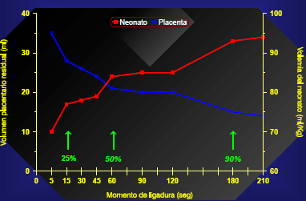
Passage du sang du placenta au nouveau-né
Volume placentaire résiduel (ml)
Volémie du nouveau-né (ml/kg)
Moment de la ligature (sec)

Slide 43
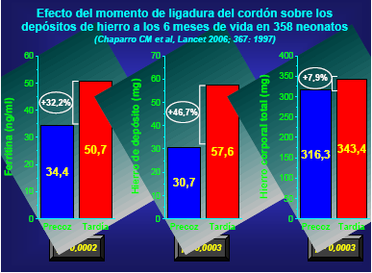
Effect of timing of umbilical cord clamping on iron status in Mexican infants: a randomised controlled trial.
(Chaparro CM et al, Lancet 2006; 367: 1997)
Notes:
BACKGROUND: Delayed clamping of the umbilical cord increases the infant's iron endowment at birth and haemoglobin concentration at 2 months of age. We aimed to assess whether a 2-minute delay in the clamping of the umbilical cord of normal-weight, full-term infants improved iron and haematological status up to 6 months of age. METHODS: 476 mother-infant pairs were recruited at a large obstetrics hospital in Mexico City, Mexico, randomly assigned to delayed clamping (2 min after delivery of the infant's shoulders) or early clamping (around 10 s after delivery), and followed up until 6 months postpartum. Primary outcomes were infant haematological status and iron status at 6 months of age, and analysis was by intention-to-treat. This study is registered with ClinicalTrials.gov, number NCT00298051. FINDINGS: 358 (75%) mother-infant pairs completed the trial. At 6 months of age, infants who had delayed clamping had significantly higher mean corpuscular volume (81.0 fL vs 79.5 fL 95% CI -2.5 to -0.6, p=0.001), ferritin (50.7 mug/L vs 34.4 mug/L 95% CI -30.7 to -1.9, p=0.0002), and total body iron. The effect of delayed clamping was significantly greater for infants born to mothers with low ferritin at delivery, breastfed infants not receiving iron-fortified milk or formula, and infants born with birthweight between 2500 g and 3000 g. A cord clamping delay of 2 minutes increased 6-month iron stores by about 27-47 mg. INTERPRETATION: Delay in cord clamping of 2 minutes could help prevent iron deficiency from developing before 6 months of age, when iron fortified complementary foods could be introduced.

Slide 44
Prévention primaire (2)
  2. Interventions nutritionnelles / 2.1. Favorisez les pratiques d’alimentation saines
  Avant l’âge de 6 mois
  Promotion de l’allaitement maternel exclusif
    Le LM contient peu de fer, mais sous forme fortement biodisponible.
    L’introduction d’autres aliments liquides ou solides < 6 mois de vie peut interférer avec l’absorption du fer présent dans le LM. (Oski FA et al Am J Dis Child. 1980)
  Évitement du lait de vache
    L’introduction du LV (nature ou industriel non enrichi en fer) pendant la 1^{ière} année de vie est le plus grand facteur de risque diététique de développement de la CM et de l’ACM (Pizarro F et al. J Pediatr 1991)
    Pauvre en fer et son fer est mal absorbé ; et ↓ l’absorption du fer provenant d’autres sources diététiques (Dallman PR et al. Am J Clin Nutr 1980)
  Après l’âge de 6 mois : diversification/modification diététique
  1mg/kg/j de fer élément à partir de 4 à 6 mois (Domellof M et al. J Pediatr 2001)
  Méthode idéale, mais limitations pratiques significatives:
  difficultés de changer les habitudes diététiques, cherté des aliments riches en fer fortement biodisponible (exp. viande). (Childs F et al. Arch Dis Child. 1997 )
Notes:
1.2. Interventions nutritionnelles
Trois approches sont recommandées, seule ou en combinaison l‟une avec la ou les
autres, pour corriger la carence martiale: la diversification/ modification des aliments qui a
pour but d‟augmenter l‟apport en fer alimentaire et d‟améliorer sa biodisponibilité, la
supplémentation (fourniture de micronutriments, habituellement sou forme
médicamenteuse et à doses plus élevées), et la fortification (enrichissement en
micronutriments des aliments). [17, 388]
1.2.1. Favorisez les pratiques d’alimentation saines
1.2.1.1. Avant l’age de 6 mois
→ Promotion de l‟allaitement maternel exclusif :
L‟allaitement maternel est l‟aliment idéal pour la nutrition des nourrissons pour
beaucoup de raisons bien documentées, y compris la prévention de la CM. Le lait
maternel contient peu de fer, mais il sous une forme fortement biodisponible [385].
L‟introduction d‟autres aliments liquides ou solides pendant les 6 premier mois de vie peut
interférer avec l‟absorption du fer présent dans le lait maternel [389].
→ Évitement du lait de vache:
L‟introduction du lait de vache (nature ou industriel non enrichi en fer) pendant la
première année de vie est le plus grand facteur de risque diététique de développement de
la CM et de l‟ACM [19, 390, 391]. Le lait de la vache est en effet pauvre en fer et son fer est
mal absorbé ; il diminue en outre l‟absorption du fer provenant d‟autres sources
diététiques [392]. Par conséquent, l‟évitement strict du lait de vache durant les 12 premiers
mois de vie est essentiel pour prévenir l‟installation d‟une ACM.
En l‟absence d‟allaitement maternel, il ne faut donc utiliser que les formules infantiles
enrichies en fer.
1.2.1.2. Après l’âge de 6 mois : diversification/modification diététique
L‟allaitement maternel exclusif après quatre à six mois met les nourrissons en danger de
CM si des aliments de compléments riches en fer ne leur sont pas fournis. Pour cela, un
supplément diététique de fer qui fournit 1 mg/kg/jour de fer élémentaire est recommandée
pour les nourrissons à partir de l‟âge de 4 [52, 157, 393] à 6 mois [9, 19].
La diversification/modification diététique est théoriquement la méthode idéale, mais elle
a des limitations pratiques significatives. Il est en effet difficile de changer les préférences diététiques d‟une part, et les aliments riches en fer fortement biodisponible, tel que la
viande sont chers d‟autre part [160, 161, 394].

Slide 45
Quels sont les aliments riches
en fer ?

Slide 46
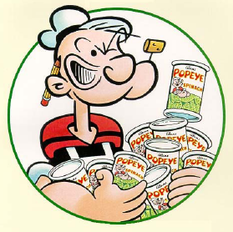

Slide 47
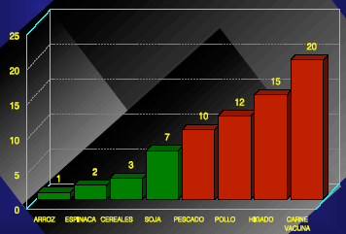
% d’absorption
RIZ
EPINARDS
CEREALES
SOJA
POISSON
POULET
FOIE
VIANDE BOVINE

Slide 48
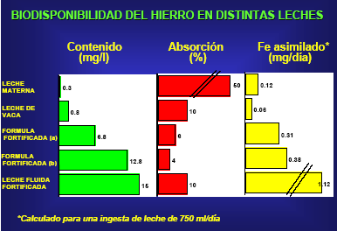
Biodisponibilité du fer dans différents types de lait
Contenu
(mg/l)
Absorption
(%)
Fe assimilé*
(mg/j)
Lait maternel
Lait de vache
Formule enrichie (a)
Formule enrichie (b)
Lait liquide enrichi
* Calculé pour un ingesta de de lait de 750 ml/j

Slide 49
Prévention primaire (3)
  2. Interventions nutritionnelles / 2.2. Supplémentation en fer
  Fer médicamenteux à doses préventives
  Stratégie la plus utilisée pour prévenir la carence martiale dans les PED
  Groupes à risque (exp. NRS) dont le déficit en fer demande à être corrigé rapidement
    Structures de distribution et logistique d’approvisionnement adéquates
    Bien suivie: efficace et rentable, quand utilisée sur des périodes courtes
    (Viteri F. Nutr. Rev. 1997)
  Le manque de compliance est une limitation importante à l’efficience des programmes
    Effets indésirables doses-dépendants des sels ferreux (coloration noires des selles, coloration des dents, inconfort gastrique, nausée, diarrhée, ou constipation)
    Hydroxyde ferrique : absorbtion <, tolérance > (Toblli JE et al. Arzneimittelforschung. 2007)
    Supplémentation hebdomadaire aussi efficace (Schultink W et al. Am J Clin Nutr. 1995)
  Pas de supplémentation universelle ou de préparations ferrugineuses dans les régions d’endémie palustre, en l’absence de dépistage de la CM
  (WHO. Food Nutr Bull. 2007 )
Notes:
Le fer est un élément indispensable au bon fonctionnement de l‟organisme. Il est en
outre requis pour le transport de l‟oxygène et la catalyse de réactions enzymatiques
impliquées dans le transfert d‟électrons et la synthèse d‟ADN. Le fer en excès est
cependant toxique, sa réaction avec l‟oxygène se traduisant par la formation de radicaux
libres altérant les membranes cellulaires et l‟ADN.
Répartition du fer dans l’organisme
Le fer existe dans l’organisme sous plusieurs formes
Formes métaboliquement actives essentielles au fonctionnement de la cellule, étroitement liées au transport et l’utilisation cellulaire de l’O2. Elles incluent l’Hb, 65 % du pool total du fer, la myoglobine, 5 % du pool total les cytochromes et les flavoprotéines.
La forme de transport : le fer circule lié à une protéine, la transferrine.
Les formes de réserve : le fer est stocké sous deux formes :
→ fraction soluble, la ferritine facilement mobilisable ;
→ fraction insoluble l’hémosidérine.
Les formes de stockage ont un rôle essentiel de protection des structures cellulaires contre l’effet oxydant du fer [31].

Slide 50
Schémas de supplémentation en fer chez les nourrissons selon différentes recommandations
Organisation/Pays | Catégorie concernée | Dose journalière | Durée
INACG/ WHO/ UNICEF (1998) | PNN normal | 12.5 mg de fer (soit 2mg/kg/j) + 50 μg d’acide folique | Prévalence de l’anémie < 40%* → 6–12 mois Prévalence de l’anémie ≥ 40%* → 6–24 mois
 | PNN < 2500 g | 12.5 mg de fer (soit 2mg/kg/j) + 50 μg d’acide folique | Prévalence de l’anémie < 40%* → 6–24 mois Prévalence de l’anémie ≥ 40%* → 2–24 mois
AAP/USA (2010) | Prématurés allaités au sein ou recevant une formule pour prématurés (à l’exception de ceux qui ont reçu plusieurs transfusions de GR) | 2 mg/kg (à partir de 1 mois) | Jusqu’à ce qu’il soit reçoive une formule enrichie en fer ou qu’i commence à manger des aliments de compléments qui fournissent 2 mg/kg/j de fer.
 | Nourrissons âgés de 4 mois révolus sous allaitement maternel exclusif ou mixte (lait maternel majoritaire). | 1 mg/kg (à partir de 4 mois) | jusqu’à ce qu’ils reçoivent des aliments de compléments riches en fer (incluant les céréales infantiles)
Comité National de Nutrition/Algérie (1997) | PPN, prématurés, dysmatures et jumeaux Nourrissons âgés de moins de 6 mois ayant une mauvaise diététique et/ou vivant dans de mauvaises conditions socio-économiques | 2 mg/kg/jour | 1- 6 mois
*Si la prévalence de l’anémie n’est pas connue, considérer qu’elle est semblable à celle des femmes enceintes dans la même population.
Notes:
1.2. Interventions nutritionnelles
Trois approches sont recommandées, seule ou en combinaison l‟une avec la ou les
autres, pour corriger la carence martiale: la diversification/ modification des aliments qui a
pour but d‟augmenter l‟apport en fer alimentaire et d‟améliorer sa biodisponibilité, la
supplémentation (fourniture de micronutriments, habituellement sou forme
médicamenteuse et à doses plus élevées), et la fortification (enrichissement en
micronutriments des aliments). [17, 388]
1.2.1. Favorisez les pratiques d’alimentation saines
1.2.1.1. Avant l’age de 6 mois
→ Promotion de l‟allaitement maternel exclusif :
L‟allaitement maternel est l‟aliment idéal pour la nutrition des nourrissons pour
beaucoup de raisons bien documentées, y compris la prévention de la CM. Le lait
maternel contient peu de fer, mais il sous une forme fortement biodisponible [385].
L‟introduction d‟autres aliments liquides ou solides pendant les 6 premier mois de vie peut
interférer avec l‟absorption du fer présent dans le lait maternel [389].
→ Évitement du lait de vache:
L‟introduction du lait de vache (nature ou industriel non enrichi en fer) pendant la
première année de vie est le plus grand facteur de risque diététique de développement de
la CM et de l‟ACM [19, 390, 391]. Le lait de la vache est en effet pauvre en fer et son fer est
mal absorbé ; il diminue en outre l‟absorption du fer provenant d‟autres sources
diététiques [392]. Par conséquent, l‟évitement strict du lait de vache durant les 12 premiers
mois de vie est essentiel pour prévenir l‟installation d‟une ACM.
En l‟absence d‟allaitement maternel, il ne faut donc utiliser que les formules infantiles
enrichies en fer.
1.2.1.2. Après l’âge de 6 mois : diversification/modification diététique
L‟allaitement maternel exclusif après quatre à six mois met les nourrissons en danger de
CM si des aliments de compléments riches en fer ne leur sont pas fournis. Pour cela, un
supplément diététique de fer qui fournit 1 mg/kg/jour de fer élémentaire est recommandée
pour les nourrissons à partir de l‟âge de 4 [52, 157, 393] à 6 mois [9, 19].
La diversification/modification diététique est théoriquement la méthode idéale, mais elle
a des limitations pratiques significatives. Il est en effet difficile de changer les préférences diététiques d‟une part, et les aliments riches en fer fortement biodisponible, tel que la
viande sont chers d‟autre part [160, 161, 394].

Slide 51
Prévention primaire (4)
  2. Interventions nutritionnelles / 2.3. Fortification
  Enrichissement en micronutriments des aliments
  Solution de prévention de la CM la + pratique, la + durable, et la + rentable à long terme ; à l’échelle d’un pays. (Baltussen R et al. Food J Nutr 2004)
  Rentabilité globale:
    PED (Disease Control Priorities Project ): $66-70/DALY (Laxminarayan R et al. Lancet 2006)
    Maroc: coût estimé du programme de fortification alimentaire (fer, vit A, vit D et iode) de 0,3 % du PIB, alors que la CM représente à elle seule une perte de plus de 2 milliards de dirhams chaque année (Aguenaou H. Biomatec Echo 2007)
  Le succès de la fortification en fer dépend de: (WHO/FAO, 2006)
    Biodisponibilité du sel de fer employé (sulfate +++, NaFeEDTA +++)
    Effets facilitateur ou inhibiteur sur l’absorption des repas avec lesquels il est associé
    Niveau de la supplémentation
    Aliment «véhicule» utilisé
    Absence de réactivité avec l’aliment-véhicule (couleur, goût, oxydation)

Slide 52
Fortification
Universelle
(de masse)
En « libre marché »
(volontaire)
Ciblée
Biofortification
« Domestique »
(de communauté)

Slide 53
Prévention primaire (5)
  3. Autres interventions complémentaires de santé publique
  La prévention de la CM doit s’intégrer dans des programmes de santé publique plus larges, destinés au même groupe cible de la population.
  (Trowbridge F et al. J Nutr 2002)
  Concept de la PCIME de l’OMS (WHO, 2007)
  Liens avec d’autres programmes
    Soins de santé primaires
    Vaccination
    Contrôle des infections parasitaires
    Santé environnementale
    Prévention de la carence en autres micronutriments (vitamine A, zinc)
  La stratégie intégrant différentes interventions (lutte contre la CM, l’avitaminose A et les parasitoses intestinales), est faisable et bénéfique.
  (Diouf S et al. Arch Pédiatr 2002)

Slide 54
Stratégies de prévention de la carence martiale
Prévention secondaire : dépister et traiter
  1. Dépistage
  Forme de prévention secondaire, permettant de détecter et de traiter précocement l’ACM.
  Les recommandations varient selon les pays et selon les études
  USA (AAP)
    Screening universel de l’ACM (dosage de l’Hb) vers l’âge d’un an
    Screening ciblé chez les nourrissons préalablement identifiés à risque par l’anamnèse et l’histoire diététique
    (Baker RD et al. Pediatrics. 2010)
    Ces pratiques de dépistage de l’ACM en vigueur ont des imperfections significatives, principalement en raison des stratégies de suivi insatisfaisantes
    (Biondich PG et al. Pediatrics. 2006)
  En Algérie (comité national de nutrition 1997)
    Dosage de l’Ht chez tous les nourrissons ≥ 6 mois, se présentant pour tout motif de consultation et chez qui l’examen physique retrouve une pâleur (franche ou suspecte) associé à la présence d’au moins un facteur favorisant la CM à l’interrogatoire.
    L’efficacité, l’efficience et l’impact de ce «dépistage orienté» n’ont pas été évalués.
Notes:
Le fer est un élément indispensable au bon fonctionnement de l‟organisme. Il est en
outre requis pour le transport de l‟oxygène et la catalyse de réactions enzymatiques
impliquées dans le transfert d‟électrons et la synthèse d‟ADN. Le fer en excès est
cependant toxique, sa réaction avec l‟oxygène se traduisant par la formation de radicaux
libres altérant les membranes cellulaires et l‟ADN.
Répartition du fer dans l’organisme
Le fer existe dans l’organisme sous plusieurs formes
Formes métaboliquement actives essentielles au fonctionnement de la cellule, étroitement liées au transport et l’utilisation cellulaire de l’O2. Elles incluent l’Hb, 65 % du pool total du fer, la myoglobine, 5 % du pool total les cytochromes et les flavoprotéines.
La forme de transport : le fer circule lié à une protéine, la transferrine.
Les formes de réserve : le fer est stocké sous deux formes :
→ fraction soluble, la ferritine facilement mobilisable ;
→ fraction insoluble l’hémosidérine.
Les formes de stockage ont un rôle essentiel de protection des structures cellulaires contre l’effet oxydant du fer [31].

Slide 55
Prévention secondaire : dépister et traiter (1)
  2. Traitement / Traitement par voie orale
  Les sels ferreux (sulfate, fumarate, gluconate) sont tous efficaces et habituellement bien tolérés
  Modalités du traitement: (Oski FA. N Engl J Med 1993; Will AM. Pediatric Hematology (3rd ed). 2006)
    3 mg/kg/jour, en 2 doses ou en mono prise matinale avant le petit déjeuner.
    Les doses de fer plus importantes (4à 6 mg/kg/j) n’accélèrent pas la récupération, mais provoquent plus d’effets défavorables.
    Les effets secondaires digestifs peuvent être réduits en administrant le trt au cours des repas, bien que l’absorption soit alors réduite de ½.
    Maintenir les mêmes doses 3 mois après la normalisation du taux de l’Hb
    Dosage de l’Hb après 1 mois de trt : confirmer le Dc et la compliance au trt
    Les patients (formes sévères d’ACM+++) devraient être contrôlés encore 6 mois plus tard, pour s’assurer qu’il n’y a pas eu de rechute
  Si réponse sub-optimale en dehors d’une mauvaise observance rechercher:

Slide 56
Causes des échecs thérapeutiques (1)
Erreur diagnostique ?
  Inflammation chronique,
  Trait thalassémique
  Atransférrinémie congénitale
Mauvaise compliance ?
Prescription inadéquate ?

Slide 57
Causes des échecs thérapeutiques (2)
Persistance de la cause ?
Parasitoses:
  Giardiase
  Enterobius vermicularis
  Helminthiase:
  Ascaris lumbricoides, Trichuris trichiura
saignement occulte: APLV, ….
H pylori
Malabsorption occulte ?
Maladie cœliaque (2,5% BDJ + adulte)
De Vizia B et al. Iron malabsorption in giardiasis. J Pediatr 1985
De Vizia B, et al. Iron absorption and iron deficiency in infants and children with gastrointestinal diseases. J Pediatr Gastroenterol Nutr 1992
J. L. Olivaresa et al. Iron deficiency in children with Giardia lamblia and Enterobius vermicularis. Nutrition Research 2004.
Dilip Mahalanabis et al. Haematological response to iron supplementation is reduced in children with asymptomatic Helicobacter pylori infection. Br J Nutr. 2005.
Umaprasanna S Karnam et al. Prevalence of celiac disease in patients presenting with iron deficiency anemia—a prospective study. AJG 2001

Slide 58
  Solutions de fer orales pédiatriques commercialisées en Algérie
Sels de fer | Spécialités | Fer métal | Forme | Prix (DA) | Tarif de référence (DA)^{Ŧ} | Coût * (DA)
Fumarate ferreux | FUMAFER | 33 mg/1g/c à c | Poudre orale (B/50 g) | 181,45 | 54 | 3.62
Férédétate de sodium | FERROSTRANE | 34 mg/c à c | Sirop Fl/125ml | 131,37 | 140 | 5.25
 | FERRACUR | 34 mg/c à c | Sirop Fl/125ml | 139,47 | 140 | 5.57
 | FERROLAM | 34 mg/c à c | Sirop Fl/125ml | 122,02 | 140 | 4.88
 | FERODIUM | 34 mg /c à c | Sirop Fl/125ml | 120 | 140 | 4.80
Complexe Hydroxide ferrique Polymaltose | FERRUM | 50 mg/1ml | Gouttes Fl/30 ml | 262,55 | 240 | 5.25
 | FERRUM | 50 mg/5 ml | Sirop Fl/150 ml | 341,75 | 240 | 11.39
 | SELOFER 50 | 50 mg/5 ml | Sirop Fl/150 ml | 324,50 | 240 | 10.81
Complexe Glycine Sulfate Ferreux | FERRO SANOL | 30 mg/ ml | Gouttes Fl/20 ml | 291,23 | 144 | 14.56
^{Ŧ} Caisse nationale d’assurance sociale (13/03/2010).
*Cout moyen journalier pour un nourrisson pesant 10 kg et une posologie de 3 mg/kg de fer élément.

Slide 59
Prévention secondaire : dépister et traiter (2)
  2. Traitement / Traitement par voie parentérale
  Rarement indiquées chez le nourrisson et l’enfant et ne doit seulement être utilisé que si le Dc de la CM est absolument sûr
  Indications: (Pediatric Hematology (3rd ed). 2006)
    Intolérance démontrée aux préparations orales.
    Nécessité d’une correction rapide des réserves en fer (Hb < 5g/dl)
    MICI actives avec intolérance au fer
    Non-observance du traitement par voie orale avec un Dc certain de CM
    Suivi impossible du patient
  2. Traitement / Transfusion
  Hb < 5g/dL ou Ht < 15%, avec signes de mauvaise tolérance hémodynamique.
  2. Traitement / Autres alternatives thérapeutiques
  Formules infantiles (Wall CR et al. Arch Dis Child. 2005)
  Sprinkles (Christofides A et al. Matern Child Nutr. 2006)

Slide 60

Merci de votre attention

